Slide 1
数据挖掘
第 9 章 预测方法

Slide 2
引言
从预测学来看，它是阐述预测方法的一门学科和理论，预测方法是采用科学的判断和计量方法，对未来事件的可能变化情况作出事先推测的一种技术。
预测的方法很多，前面介绍的回归方法、分类方法都可以用来进行预测，但预测方法中又有一些比较特殊的方法，比如灰色预测和马尔科夫预测等。

Slide 3


内容提要
1
预测方法概要
灰色预测
2
马尔科夫预测
3
应用实例：大盘走势预测
4

Slide 4
预测的概念
预测方法概要
预测是指根据客观事物的发展趋势和变化规律对特定的对象未来发展趋势或状态作出科学的推断与判断，即预测就是根据过去和现在估计未来。
预测者
这些基本要素之间的相互关系构成了预测科学的基本结构。
此基本结构是如何运动、变化和发展的，应遵循什么样的程序才能得到科学的预测结果，这就是预测的基本程序。
预测对象
预测的
基本要素
信息
预测方法和技术
预测结果

Slide 5
预测的基本原理
预测方法概要
1、系统性原理：系统性原理是指预测必须以系统的观点为指导，采用系统分析的方法实现预测的系统、目标。
2、连贯性原理：连贯性原理是指事物的发展是按一定规律进行的，在其发展过程中，这种规律贯彻始终，不应受到破坏，它的未来发展与其过去和现在的发展没有本质的不同。
3、类推原理：类推原理是指通过寻找并分析类似事物的相似规律，根据已知的某事物的发展变化特征，推断具有近似特性的预测对象的未来状态。
4、相关性原理：相关性原理是指所研究的预测对象与其相关事物间的相关性，利用相关事物性来推断预测对象的未来状况。
5、概率推断原理：概率推断原理是指当被推断的结果能以较大的概率出现时，则认为该结果成立。在预测中，可以先采用概率统计方法求出随机事件出现各种状态的概率，然后根据概率推断原理去推测对象的未来状态。

Slide 6
量化投资中预测的主要内容
预测方法概要
经济方面：
(1) 生产和资源预测，是指对人口发展、自然资源发展、工农业生产、交通运输以及基本建设投资等前景的预测。
(2) 市场预测，是指对物资供应、对外贸易、物价和货币流通发展前景的预测。
(3) 国民收入分配预测，包括对国民收入总量和构成、国民收入分配和再分配、国民收入增长趋势和增长因素的预测。
(4) 人们生活消费预测，是指对居民收入、居民物质消费量及其构成、住宅、公用事业、集体福利机构的发展和文化生活质量程度的预测。
(5) 国民经济综合平衡预测，是指对国民经济物质平衡、劳动力平衡和财政平衡等发展前景的预测。
金融方面：
(1)预测特定的股票的未来收益。
(2)预测投资组合下一年的风险。
(3)预测债券收益的波动性。
(4)预测国内贷款组合可能违约的数量。
(5)预测未来国内与国外股市变动的相关性。

Slide 7
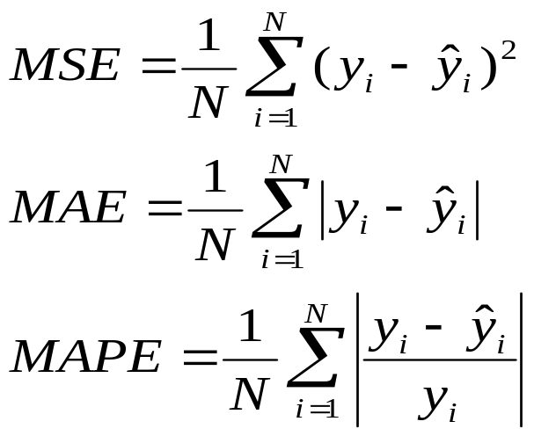
预测的准确度评价及影响因素
预测方法概要
预测准确度的评价方法：
影响预测准确度的因素：
(1)影响预测对象的偶然因素
(2)资料的限制
(3)方法不恰当
(4)预测者的分析判断能力

Slide 8
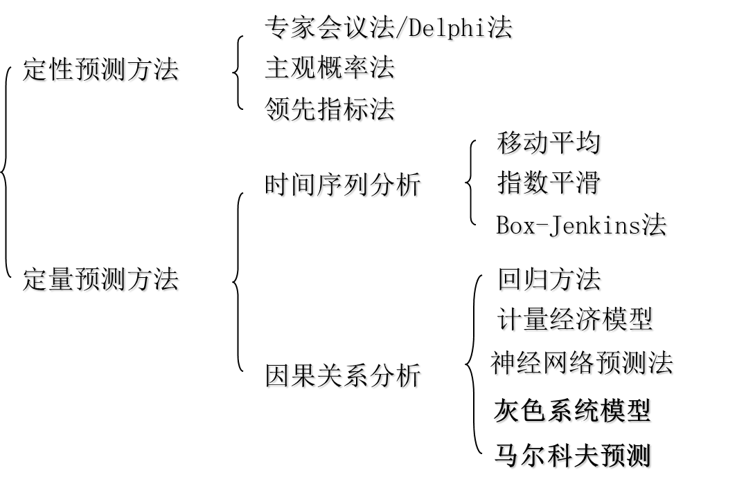
常用的预测方法
预测方法概要
从数据挖掘角度，我们用的方法显然属于定量分析方法。定量方法又分为时间序列分析和因果关系分析两类，关于时间序列将第11章集中介绍。而在因果关系分析方法中，回归方法和神经网络方法已在之前的章节中介绍过，计量经济模型是依据模型进行预测，这里不再探讨，所以本章随后将重点介绍灰色预测和马尔科夫预测两种方法。

Slide 9
内容提要
1
预测方法概要
灰色预测
2
马尔科夫预测
3
应用实例：大盘走势预测
4

Slide 10
灰色预测原理
灰色预测
灰色系统理论认为：尽管系统的行为现象是朦胧的，数据是复杂的，但它毕竟是有序的，是有整体功能的。在建立灰色预测模型之前，需先对原始时间序列进行数据处理，经过数据预处理后的数据序列称为生成列。对原始数据进行预处理，不是寻求它的统计规律和概率分布，而是将杂乱无章的原始数据列，通过一定的方法处理，变成有规律的时间序列数据，即以数找数的规律，再建立动态模型。
灰色预测通过鉴别系统因素之间发展趋势的相异程度，并对原始数据进行生成处理来寻找系统变动的规律，生成有较强规律性的数据序列，然后建立相应的微分方程模型，从而预测事物的未来发展趋势。灰色预测的数据是通过生成数据的模型所得到的预测值的逆处理结果。灰色预测是以灰色模型为基础的，在诸多的灰色模型中，以灰色系统中单序列一阶线性微分方程模型 最为常用。

Slide 11
灰色预测原理
灰色预测
灰色模型思想：将一堆无规律的数1通过累加或者其他方法，将其变成一组具有规律的数2（数1与数2的关系便可获得），然后通过这组有规律的数2的“规律”，即通过微积分方程把这个规律用方程表示，然后通过这个方程预测后面的数2，进一步得到后面的数1。

Slide 12
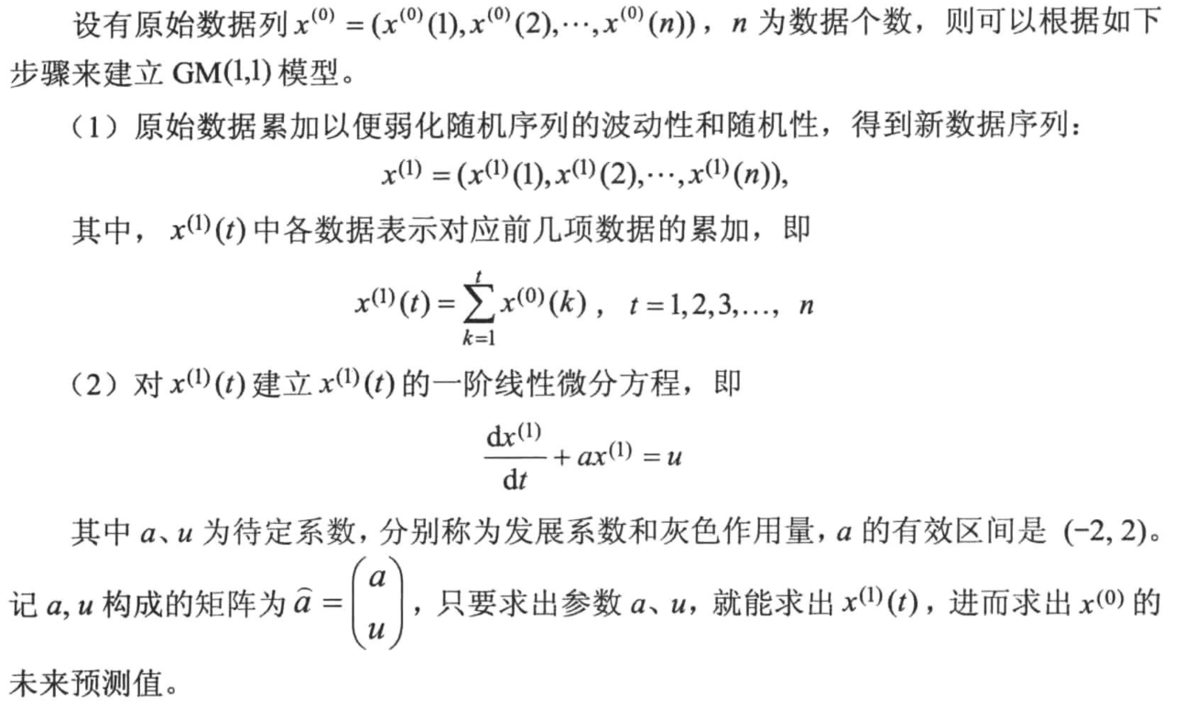
灰色模型构建
灰色预测

Slide 13
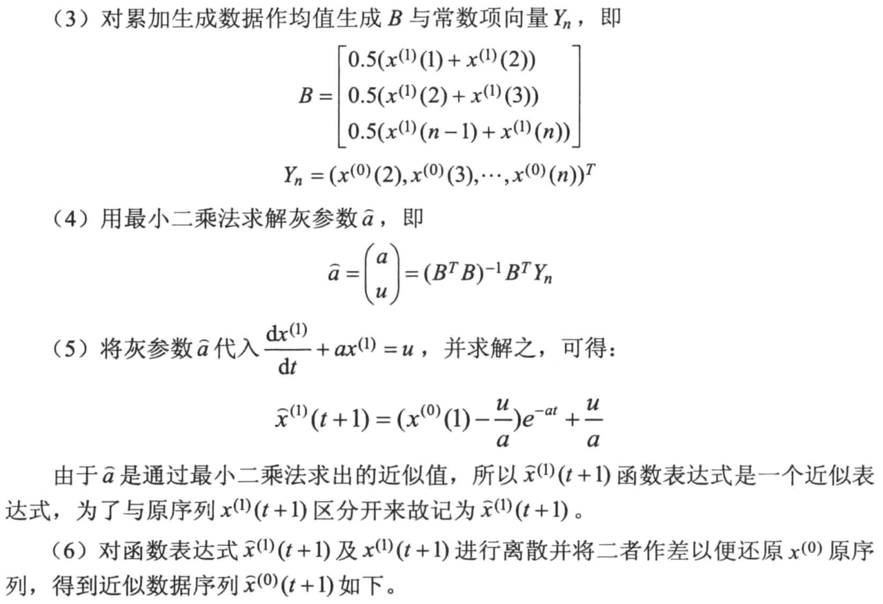
灰色模型构建
灰色预测

Slide 14
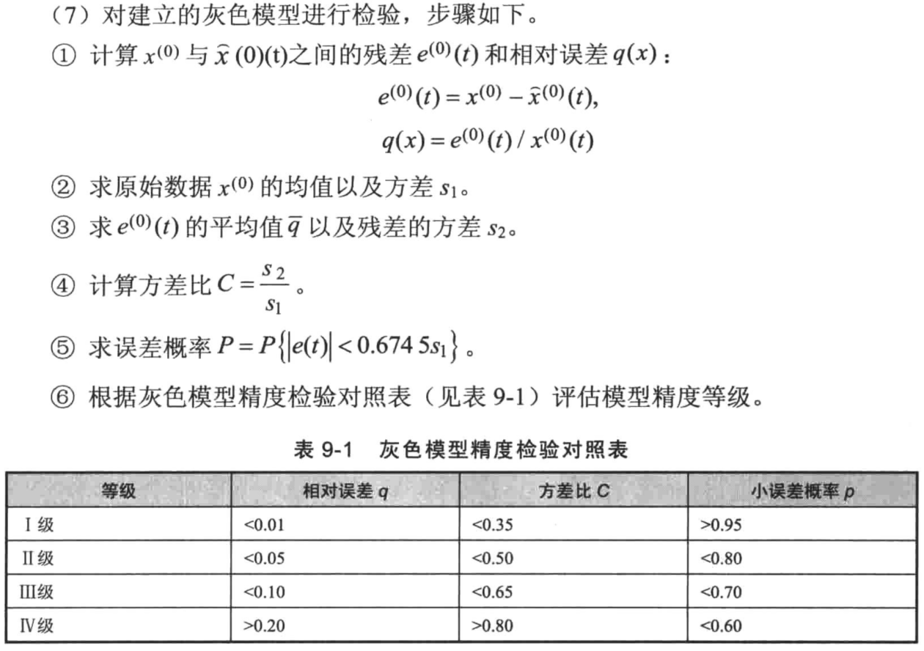
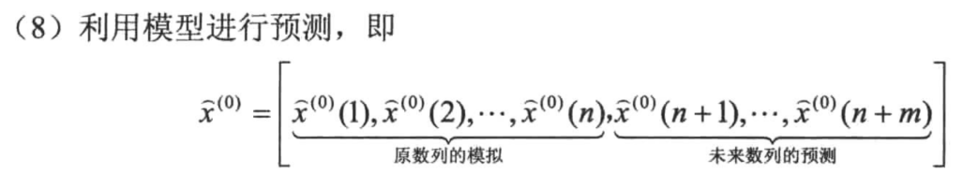
灰色模型构建
灰色预测

Slide 15
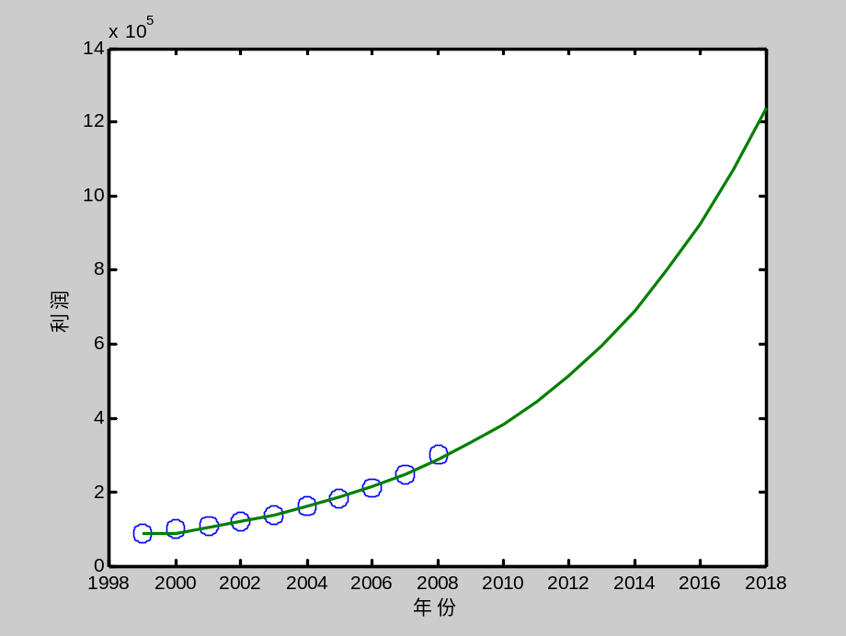
灰色预测的实例
灰色预测
步骤：
1、对原始数据进行累加；
2、构造累加矩阵B与常数向量；
3、求解灰参数；
4、将参数带入预测模型进行数据预测。
下图中，蓝色圆圈为原始数据，绿色曲线为预测数据。
1999至2008年的利润数据：
灰色预测

Slide 16
作业
阅读资料，了解灰色预测主要内容
https://blog.csdn.net/qq_27586341/article/details/91047131

Slide 17
内容提要
1
预测方法概要
灰色预测
2
马尔科夫预测
3
应用实例：大盘走势预测
4

Slide 18



马尔科夫预测的原理
马尔科夫预测
马尔科夫过程是具有马尔科夫性质的离散随机过程。众所周知，事物总是随着时间而发展的，因此事物与时间之间有一定的变换关系。在一般情况下，人们要了解事物未来的发展状态，不但要看到事物现在的状态，还要看到事物过去的状态。安德烈·马尔可夫认为，还存在另外一种情况，人们要了解事物未来的发展状态，只需知道事物现在的状态，而与事物以前的状态毫无关系。马尔科夫过程的理论在近代物理、生物学、管理科学、经济、信息处理以及数字计算方法等方面都有重要应用。在此过程中，在给定当前信息或知识时，过去对于预测未来是无关的。
马尔科夫的定义：
设 为随机过程，若对任意正整数n及 ，有：
且条件分布：
则称 为马尔科夫过程。

Slide 19







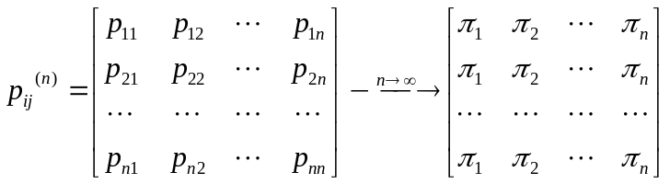






马尔科夫过程的特征
马尔科夫预测
(1) 马尔科夫性
预测 时刻的状态仅与随机变量当前的状态 有关，与前期状态无关，n+1时刻的状态的条件概率只依存当前时刻n的状态。
(2) 遍历性和平稳性
设齐次马尔科夫链 的状态空间为 ，若对所有的 ， 属于E，存在不依赖 的常数 为其转移概率 在n趋于 的极限，即：
其相应的转移矩阵有：
则称齐次马尔科夫链具有遍历性，并称 为状态j的稳态概率。
齐次马尔科夫链的平稳分布的严格数学定义：设 是一个齐次马尔科夫链，若存在实数集合 满足：
1）
2）
3）
则称 为平稳齐次马尔科夫链， 是该过程的一个平稳分布。

Slide 20
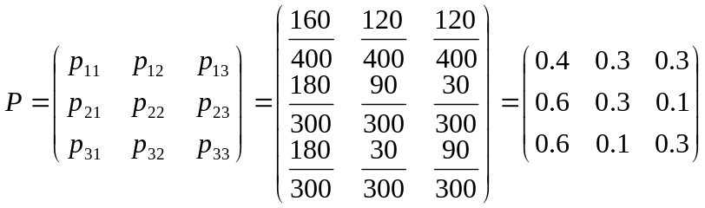
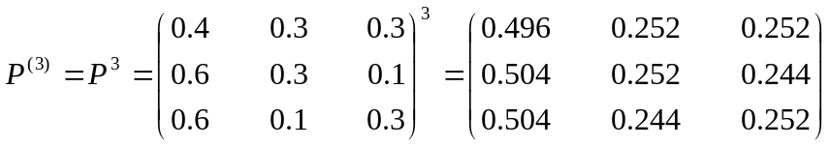
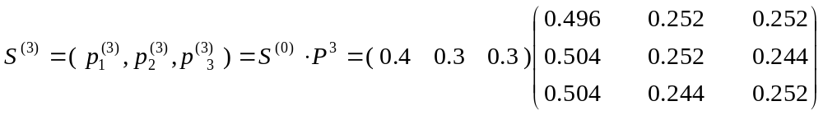

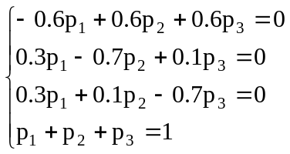
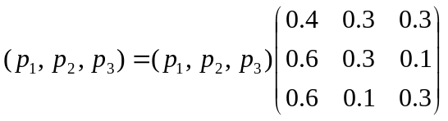
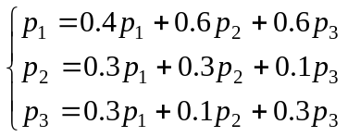




马尔科夫预测的实例
马尔科夫预测
 |  | 下季度订货情况
 |  | A | B | C | 合计
来 自 | A | 160 | 120 | 120 | 400
 | B | 180 | 90 | 30 | 300
 | C | 180 | 30 | 90 | 300
 | 合计 | 520 | 240 | 240 | 1000
得到模型的转移概率矩阵
计算三步转移矩阵
初始市场占有率（0.4，0.3，0.3）
计算三个季度以后的预测值
当市场出现平衡状态时，可得
整理，并加上条
件

Slide 21
作业
阅读资料，了解马尔可夫理论相关模型
https://blog.csdn.net/lukabruce/article/details/82380511
http://blog.sina.com.cn/s/blog_92c398b00102vs3q.html
https://www.jianshu.com/p/a29821cf28db
https://www.cnblogs.com/ironstark/p/5128276.html
http://muchong.com/t-6170279-1-pid-3/i.muchong.com

Slide 22
内容提要
1
预测方法概要
灰色预测
2
马尔科夫预测
3
应用实例：大盘走势预测
4

Slide 23
数据的选取及模型的建立
应用实例：大盘走势预测
A股指数数据
股价变动状态
2012年11月6日 | 2205.43 | 2012年11月29日 | 2127.57
2012年11月7日 | 2205.17 | 2012年11月30日 | 2124.78
2012年11月8日 | 2169.23 | 2012年12月1日 | 2158.91
2012年11月9日 | 2166.64 | 2012年12月2日 | 2181.98
2012年11月12日 | 2177.38 | 2012年12月3日 | 2172.48
2012年11月13日 | 2144.47 | 2012年12月4日 | 2180.92
2012年11月14日 | 2152.37 | 2012年12月5日 | 2158.57
2012年11月15日 | 2125.99 | 2012年12月6日 | 2252.13
2012年11月16日 | 2109.69 | 2012年12月7日 | 2262.30
2012年11月17日 | 2112.02 | 2012年12月8日 | 2264.50
2012年11月18日 | 2103.54 | 2012年12月9日 | 2264.25
2012年11月19日 | 2125.96 | 2012年12月10日 | 2270.67
2012年11月20日 | 2110.54 | 2012年12月11日 | 2254.83
2012年11月21日 | 2122.92 | 2012年12月12日 | 2260.84
2012年11月22日 | 2112.52 | 2012年12月13日 | 2318.10
2012年11月23日 | 2084.98 | 2012年12月14日 | 2323.70
2012年11月24日 | 2066.51 | 2012年12月15日 | 2309.74
2012年11月25日 | 2055.99 | 2012年12月16日 | 2338.32
2012年11月26日 | 2073.24 | 2012年12月17日 | 2376.04
2012年11月27日 | 2051.96 | 2013年1月4日 | 2384.19
2012年11月28日 | 2068.08
2012年11月7日 | 持平 | 2012年11月29日 | 上升
2012年11月8日 | 下降 | 2012年11月30日 | 持平
2012年11月9日 | 持平 | 2012年12月1日 | 上升
2012年11月12日 | 持平 | 2012年12月2日 | 上升
2012年11月13日 | 下降 | 2012年12月3日 | 持平
2012年11月14日 | 持平 | 2012年12月4日 | 持平
2012年11月15日 | 下降 | 2012年12月5日 | 下降
2012年11月16日 | 持平 | 2012年12月6日 | 上升
2012年11月17日 | 持平 | 2012年12月7日 | 持平
2012年11月18日 | 持平 | 2012年12月8日 | 持平
2012年11月19日 | 上升 | 2012年12月9日 | 持平
2012年11月20日 | 持平 | 2012年12月10日 | 持平
2012年11月21日 | 持平 | 2012年12月11日 | 持平
2012年11月22日 | 持平 | 2012年12月12日 | 持平
2012年11月23日 | 下降 | 2012年12月13日 | 上升
2012年11月24日 | 持平 | 2012年12月14日 | 持平
2012年11月25日 | 持平 | 2012年12月15日 | 持平
2012年11月26日 | 持平 | 2012年12月16日 | 上升
2012年11月27日 | 下降 | 2012年12月17日 | 上升
2012年11月28日 | 持平 | 2013年1月4日 | 持平
根据表中相邻两天的数据计算股价的增长率，如果增长超过1%记为上升，跌超过1%，则记为下降，其他情况记为持平。

Slide 24
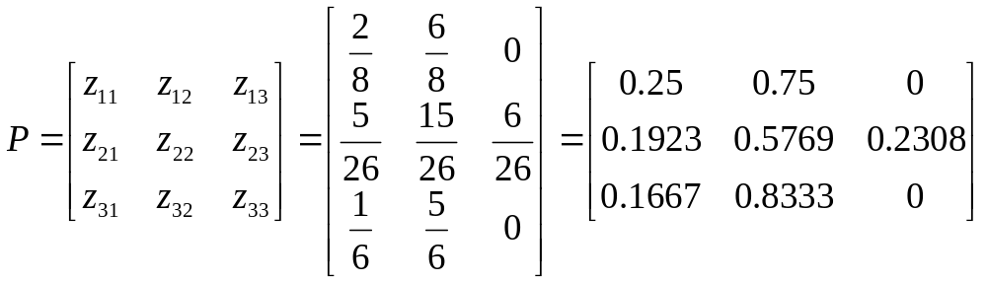
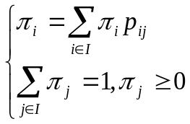
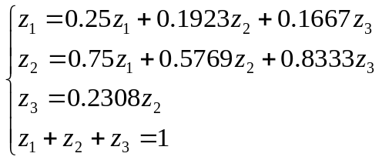
预测过程
应用实例：大盘走势预测
1、建立价格波动状态转移矩阵
2、马尔科夫过程的平稳分布与稳态条件下的解
z1=5.88%
z2=76.47%
z3=17.65%

Slide 25
预测结果与分析
应用实例：大盘走势预测
1、我国A股股价在2013年未来的变化趋势中，有5.88%的概率A股股价增长会高于1%，同时有76.47%的概率股价会在-1%~1%之间小范围徘徊，还会有17.65%的概率股价会下跌1%以上。
2、考虑到目前我国经济增速放缓的现状，以及在后金融危机时代贸易出口的困境，可以认为上述结论还是比较准确的。2012年我国沪市指数在历史较低点徘徊，所以可以认为未来下跌的空间并不是很大，此外由于经济增长乏力，导致大部分投资者看空未来经济，这会直接反映在未来股票市场的价格上，因此在2013年预计A股指数不会有太大的涨幅。
3、根据这个预测结果，我们就可以制定未来的投资策略，即股价处于较低点的时候买入，并做好长期持有的准备。虽然未来一年内的涨幅不会很高，但确是价值投资的好机会，并且投资的安全性也会得到很好的保障。

